Slide 1
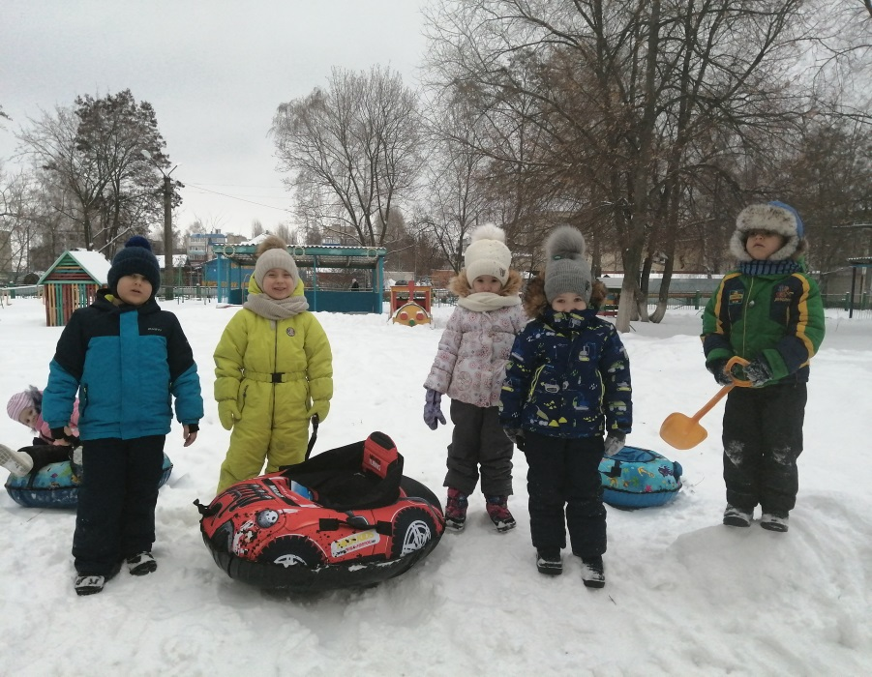
Дорога к доброму здоровью
Автор проекта:
воспитатель МБДОУ
«Детский сад «Золотая рыбка»
Матвеева Ж.В.
г.Уварово 2023 г.

Slide 2
Паспорт проекта:
Тип проекта: информационно – творческий
По характеру содержания: ребенок, ближайшее окружение.
По количеству участников: групповой
Участники проекта: дети средней группы, воспитатель, родители
По продолжительности: краткосрочный (январь – март)
Актуальность Здоровье до того перевешивает все остальные блага жизни, что поистине здоровый нищий счастливее больного короля А. Шопенгауэр
Самой актуальной проблемой на сегодняшний день является сохранение и укрепление здоровья детей. Здоровье рассматривается как полное физическое, психическое и социальное благополучие, как гармоничное состояние организма, которое позволяет человеку быть активным в своей жизни, добиваться успехов в различной деятельности. Для достижения гармонии с природой, самими собой необходимо учиться заботится о своем здоровье с детства. Очень важным на сегодняшний день является формирование у детей дошкольного возраста убеждений в необходимости сохранения своего здоровья и укрепления его посредствам здоровьесберегающих технологий и приобщения к здоровому образу жизни.

Slide 3
Проблема
У детей недостаточно сформированы мотивация на здоровый образ жизни и знания о методах сохранения и укрепления здоровья.
Цель:
Сохранение и укрепление здоровья детей, как основа личностного, эмоционального и физического развития.
Задачи
1.Формировать у детей осознанное отношение к сохранению и укреплению своего здоровья.
2.Обеспечить всестороннее и гармоничное развитие физического, психического и социального здоровья у детей
3. Овладение навыками самооздоровления
Предполагаемый результат:
Осознание детьми понятия «здоровье» и влияние образа жизни на состояние здоровья.
Повышение уровня физического, психического и социального здоровья детей.
Осознанное отношение детей и их родителей к состоянию здоровья как к основному фактору успеха на последующих этапах жизни.

Slide 4
Планируемые результаты Работа с детьми
Беседы о здоровом образе жизни
Дидактические игры
Развлечения
Профилактика плоскостопия
Пословицы и поговорки. загадки
Дыхательная гимнастика
Экскурсии
Пальчиковая гимнастика
Гимнастика для глаз

Slide 5
Работа с родителями
консультации
Развлечения
Беседы
Анкетирование

Slide 6
Предполагаемые риски и способы их устранения
Родители не знают нетрадиционные методы оздоровления детей
Научить родителей использовать здоровьесберегающие технологии дома.
Недостаточно инвентаря для инновационных методов оздоровления
Пополнить развивающую среду новым нетрадиционным оборудованием

Slide 7
Результативность проекта
Беседы «Солнце, воздух и вода – наши лучшие друзья», «Чистота – залог здоровья»
Гимнастика для глаз «Солнышко», «Доброе утро», «Тик-так»
Дыхательная гимнастика «Насос», «Ветер»
Пальчиковая гимнастика «Капустка», «Семья»
Нод «Как мы дышим», «Органы зрения», «Мы слышим звуки», «Моё сердце»
Гимнастика пробуждения «Лесные звери», «Бабочка»
Экскурсия в кабинет врача. «Врачи наши помощники».
Дидактические игры: «Домик настроения» «Мы и наши эмоции».
Чтение художественной литературы
В. Даль «Война грибов и ягод»,
К. Чуковский «Доктор Айболит», «Мойдодыр», «Федорино горе»,
Ю. Тувим «Овощи», Загадки об овощах и фруктах,
А. Барто «Девочка чумазая»,
Е. Шкловский «Как вести себя во время болезни»,
Маша Трауб «Съдобные сказки»,
Вадим Коростылев «Королева Зубная щетка»,
А. Барто «Я расту»,
пословицы, поговорки, потешки.
Г.Остер «Вредные советы»
А. Анпилов «Зубки заболели»

Slide 8
Просмотр
мультфильмов «Мойдодыр», «Федорино горе»,
презентаций «Бактерии», «Удивительные превращения внутри нас», «На стеклянной полочке», «Правила поведения на прогулке»,
«Витамины», Анатомия», «Микробы».
Дидактические игры:
Умею — не умею,
Правила гигиены,
Мой день,
Кто я,
Эстафета,
Полезная и вредная еда.

Slide 9
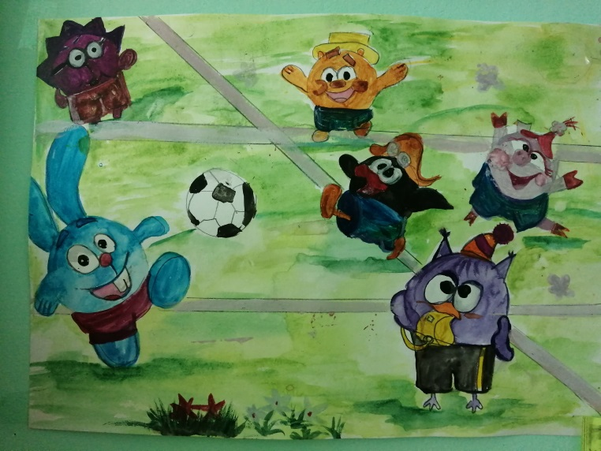
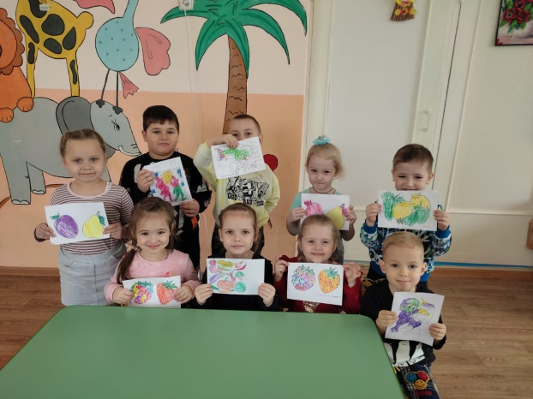
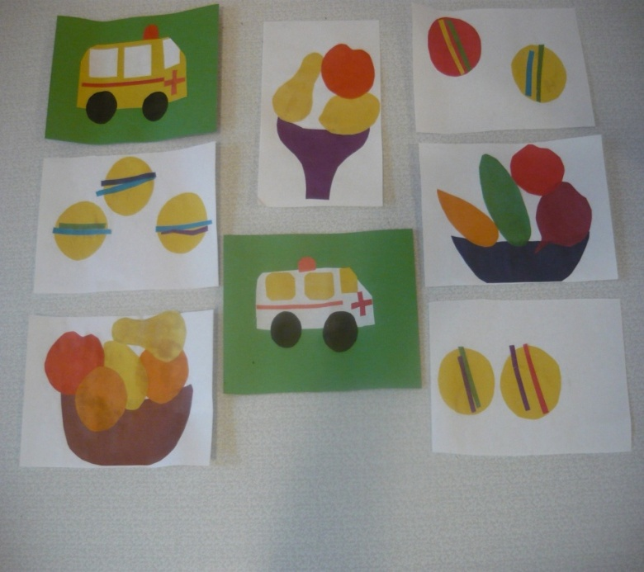
Продуктивная деятельность
Рисование: «Спорт газами детей».
Аппликация: «Фрукты», «Овощи»

Slide 10
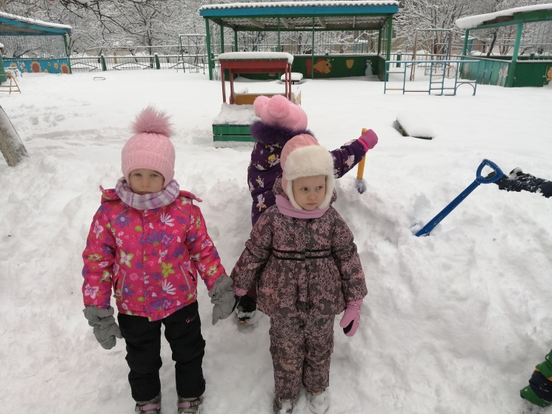
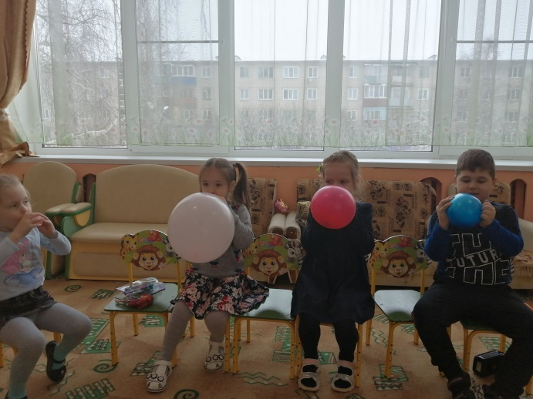
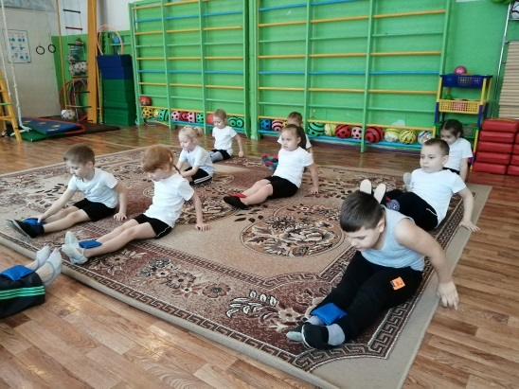
Прогулка
дыхательная гимнастика зарядка

Slide 11
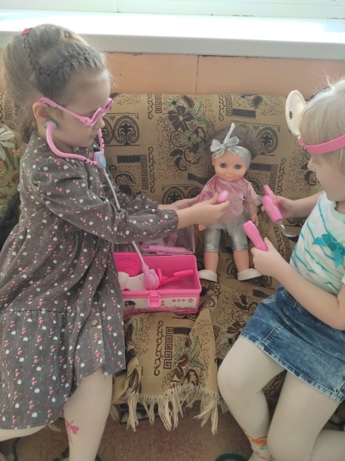
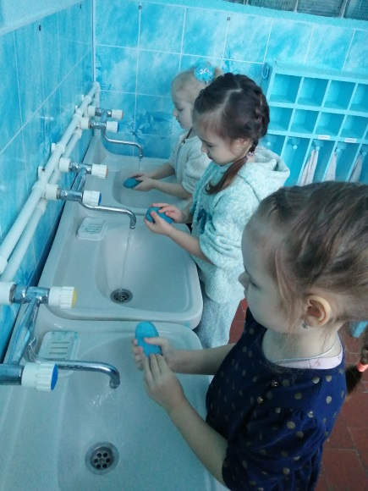
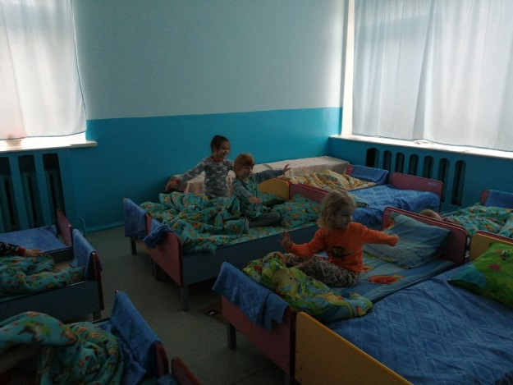
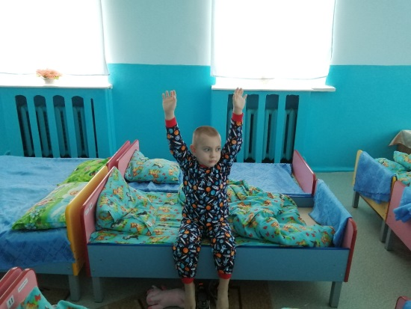

Slide 12
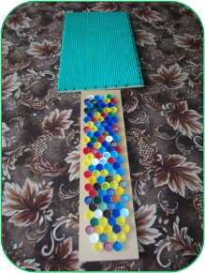
Развивающая среда
Пополнение Центра Здоровья в группе:
изготовление дорожек здоровья
создание картотеки дыхательной гимнастики
гимнастики пробуждения
физкультминуток
пальчиковой гимнастики
упражнения для укрепления осанки

Slide 13
Работа с родителями
Папка-передвижка для родителей: «Здоровьесберегающие технологии в ДОУ»
Беседы «Эмоциональное здоровье ребенка» «Здоровый образ жизни»
Оформление стенгазеты: «Мы за здоровый образ жизни»
Анкетирование «Что такое ЗОЖ»
Консультация «Подвижные игры для детей» «Игры для здоровья».
Конкурс семейных рисунков: «Береги платье снову, а здоровье смолоду»

Slide 14
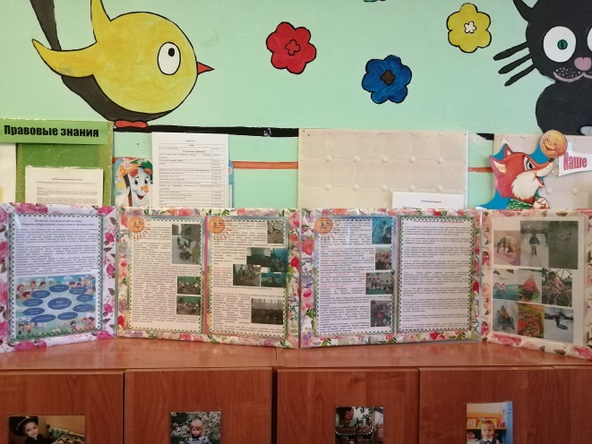
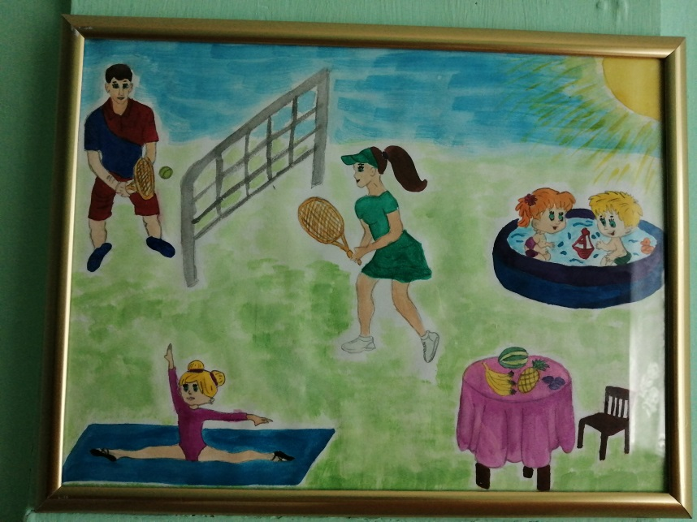
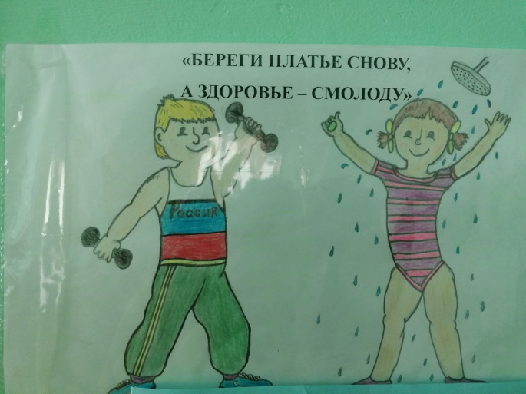
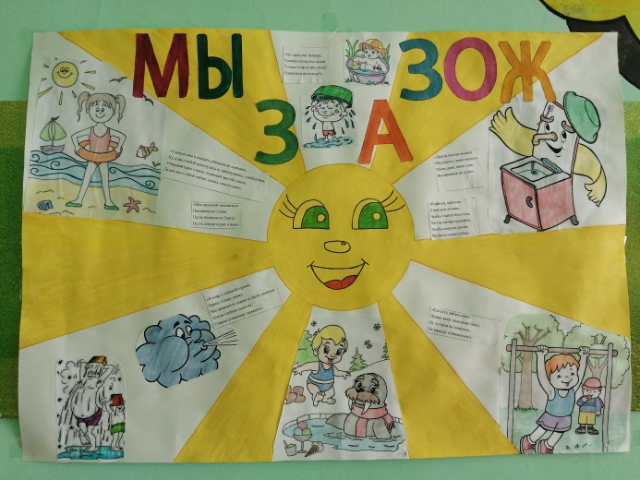
Работа с родителями

Slide 15
Степень реализации проекта
Ориентация на успех, высокая эмоциональная насыщенность занятий, постоянная опора на интерес, воспитание чувства ответственности за порученное дело - все это дает положительный эффект в нашей работе: у большинства детей наметилась тенденция сознательного отношения к своему здоровью и использованию доступных средств для его укрепления, стремления к расширению двигательного опыта. Родители охотно включились в процесс применения здоровьесберегающих технологий в оздоровление детей.
Используемые ресурсы
1.Здоровьесберегающие технологии. В.И.Ковалько, Москва «ВАКО» 2004г.
2.Беседы о здоровье. Т.А.Шорыгина, Творческий центр «Сфера», Москва 2004 г.
3.Воспитание культуры поведения у детей дошкольного возраста. С.В.Петерина, Москва, «Просвещение» 1986г.
4.Школа здорового человека / Г.П.Кулик, Н.Н.Сергеенко. – М.: ТЦ Сфера, 2006 г. 5.Оздоровительная гимнастика для детей 3-7 лет. — М.: Мозаика-Синтез, 2009-2010.
6.Учимся быть здоровыми, Л.А.Теплякова, С.З.Шишова,М. 2001г.,
7.Занятия по ознакомлению с окружающим миром. О.В.Дыбина, издательство МОЗАИКА-СИНТЕЗ, Москва 2011г.
8. http://www.orenipk.ru/kp/distant/do/ped/2_2.htm
9. http://doshkolnik.ru/obzh/6808-zdorovie-sber.html

